Slide 1
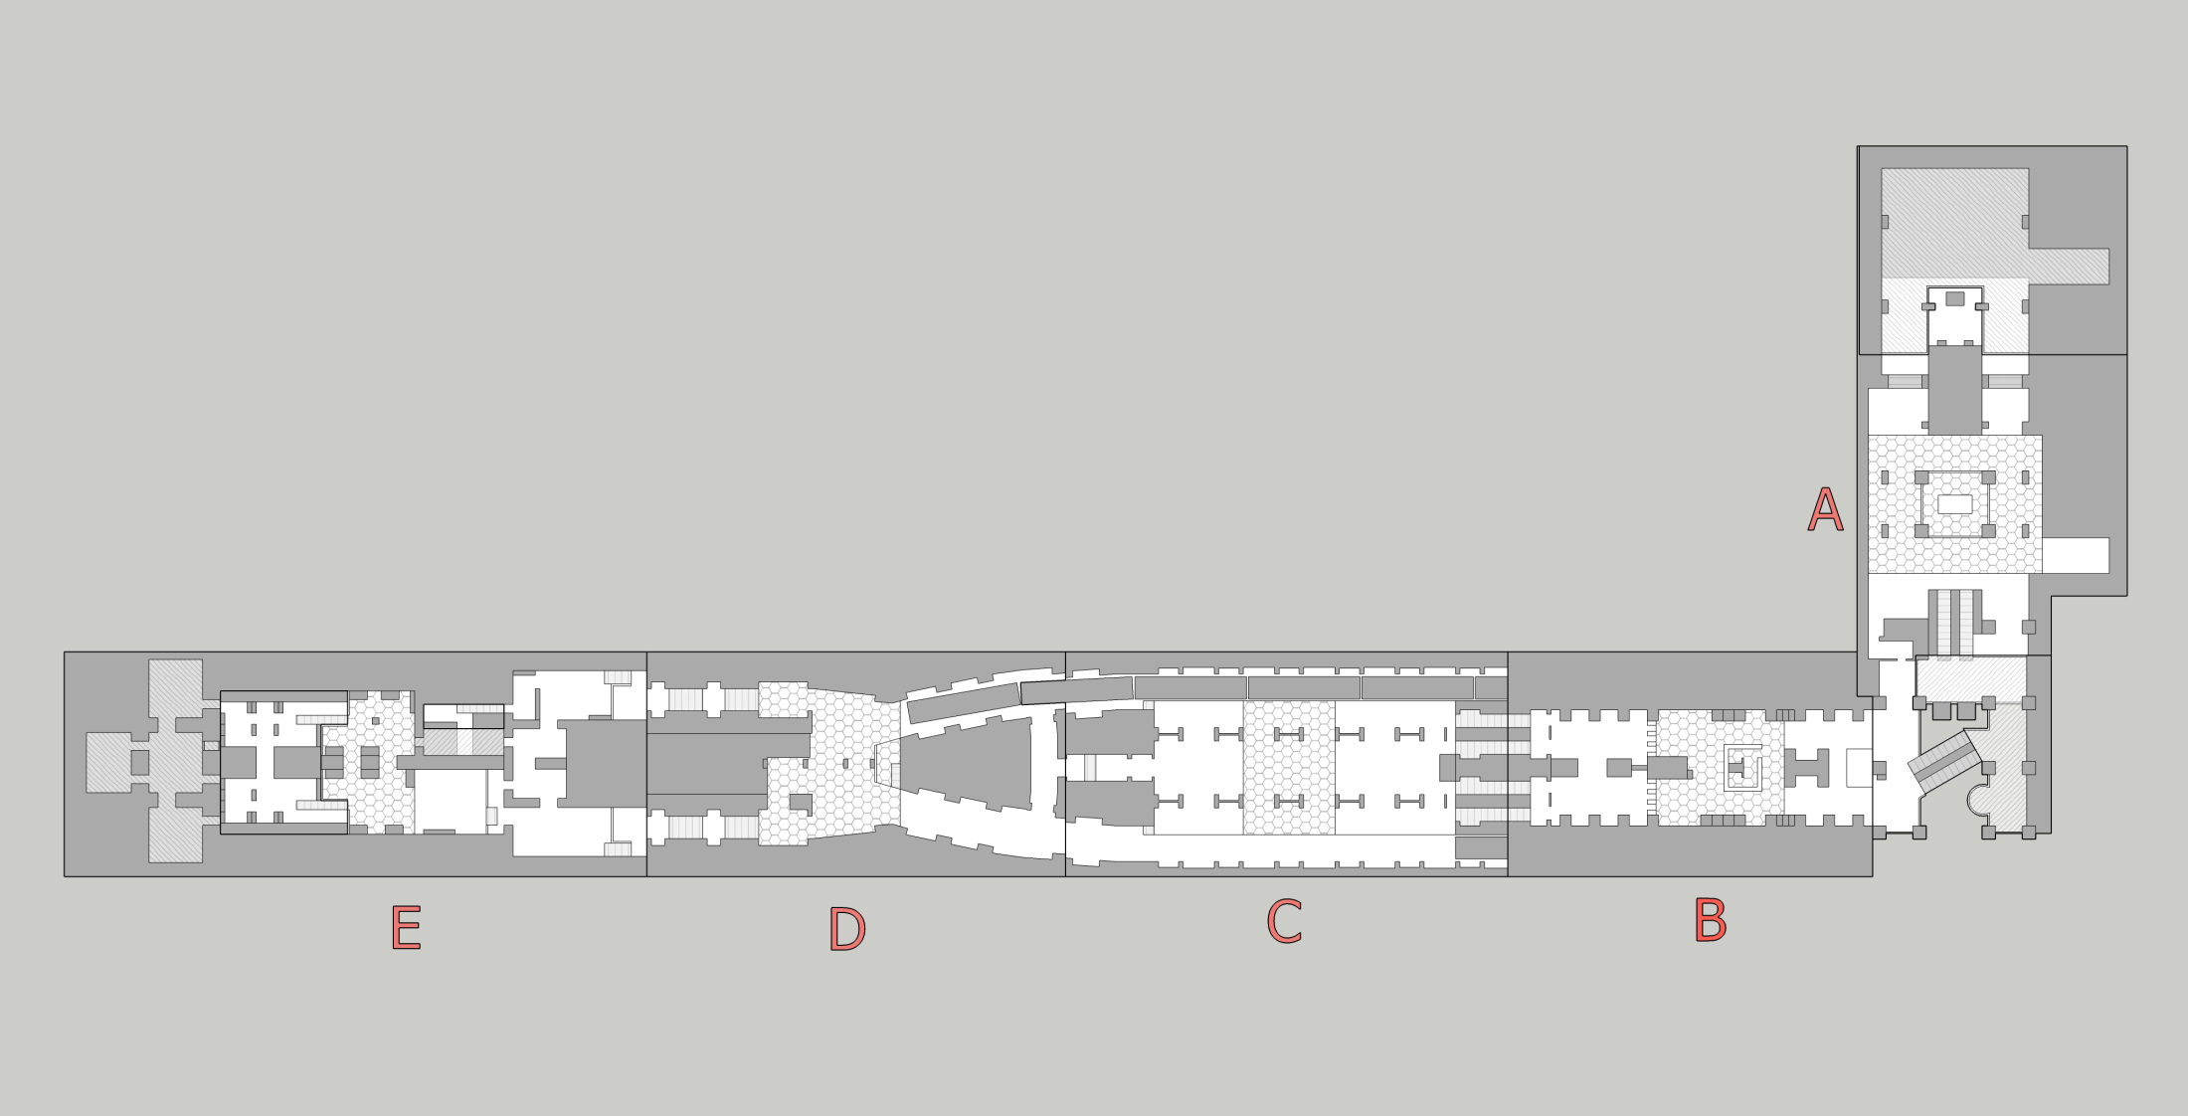
Station Markov
Terrasse
Tourniquet
D12
Porte Train
Pancarte 11
Central D
D11
Pancarte Train
Pancarte 10
1
Allée D1
Train
Côté train
Zulu
Central
1
Allée B1
Middle
2
Allée D2
Côté Rails
2
Allée B2
Rails
Les Arches
Pancarte 20
Pos. sniper
Pancarte Rails
Pancarte 21
D22
D21
By hf. For hf.

Slide 2
Attaque/Défense E➔A

Slide 3
Station Markov
Attaque A
Eclaireurs
Spécialistes
Commandos
By hf. For hf.

Slide 4
Station Markov
Eclaireurs
Spécialistes
Commandos
By hf. For hf.

Slide 5
Station Markov
Attaque B
Eclaireurs
Spécialistes
Commandos
By hf. For hf.

Slide 6
Station Markov
Eclaireurs
Spécialistes
Commandos
By hf. For hf.

Slide 7
Station Markov
Attaque C
Eclaireurs
Spécialistes
Commandos
By hf. For hf.

Slide 8
Station Markov
Eclaireurs
Spécialistes
Commandos
By hf. For hf.

Slide 9
Station Markov
Attaque D
Eclaireurs
Spécialistes
Commandos
By hf. For hf.

Slide 10
Station Markov
Eclaireurs
Spécialistes
Commandos
By hf. For hf.

Slide 11
Station Markov
Attaque D
Eclaireurs
Spécialistes
Commandos
By hf. For hf.

Slide 12
Attaque/Défense A➔E

Slide 13
Station Markov
Attaque A
Eclaireurs
Spécialistes
Commandos
By hf. For hf.

Slide 14
Station Markov
Eclaireurs
Spécialistes
Commandos
By hf. For hf.

Slide 15
Station Markov
Attaque B
Eclaireurs
Spécialistes
Commandos
By hf. For hf.

Slide 16
Station Markov
Eclaireurs
Spécialistes
Commandos
By hf. For hf.

Slide 17
Station Markov
Attaque C
Eclaireurs
Spécialistes
Commandos
By hf. For hf.

Slide 18
Station Markov
Eclaireurs
Spécialistes
Commandos
By hf. For hf.

Slide 19
Station Markov
Attaque D
Eclaireurs
Spécialistes
Commandos
By hf. For hf.

Slide 20
Station Markov
Attaque D
Eclaireurs
Spécialistes
Commandos
By hf. For hf.

Slide 21
Station Markov
Eclaireurs
Spécialistes
Commandos
By hf. For hf.

Slide 22
Station Markov
Attaque D
Eclaireurs
Spécialistes
Commandos
By hf. For hf.

